Slide 1
Střídavý proud
Výkon střídavého proudu

Slide 2
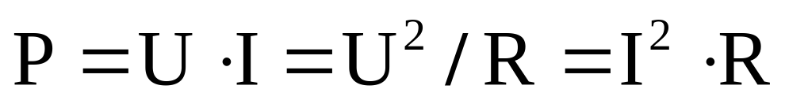
Výkon střídavého proudu
Výkon stejnosměrného proudu:
V obvodech střídavého proudu se výkon spotřebovává:
  v činném odporu (teplo)
  v kondenzátorech (vytvoření elektrostatického pole)
  v cívkách (vytvoření magnetické pole)
Pro střídavý proud se rozlišují tři druhy výkonu

Slide 3
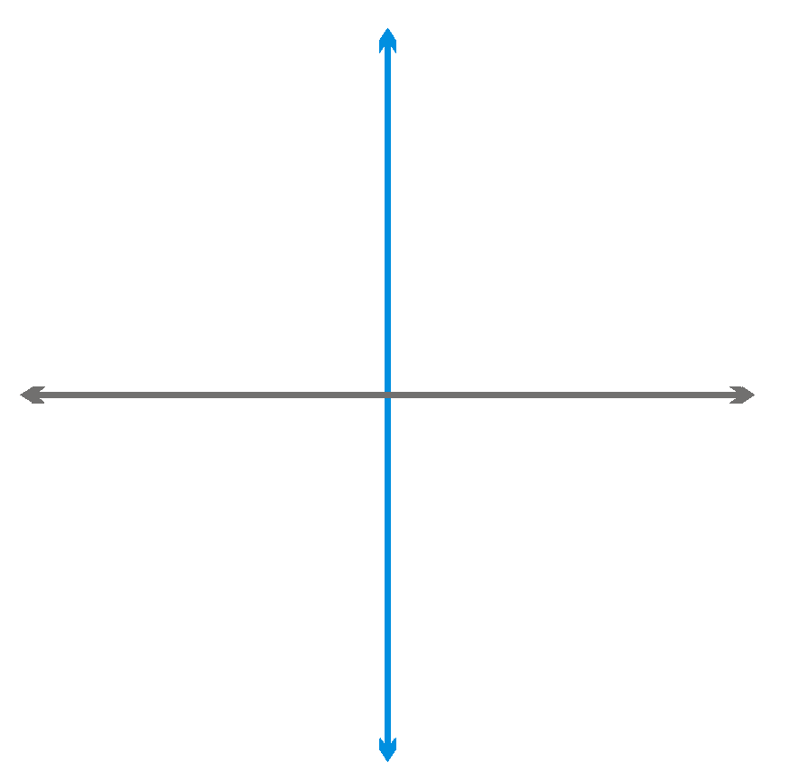
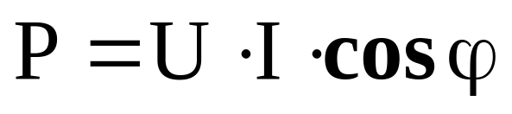

Činný výkon
U
φ
I
Účiník
Činný výkon vzniká v činném rezistoru (φ=0°).
Nevzniká v cívce a kondenzátoru (φ=±90°).

Slide 4
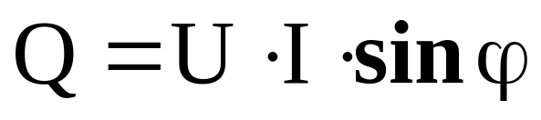

Jalový výkon
U
volt-ampér reaktanční
φ
I
Jalový výkon vzniká v cívce a kondenzátoru (φ=±90°).
Nevzniká v činném rezistoru (φ=0°).

Slide 5
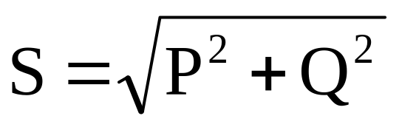
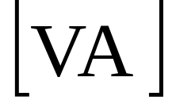
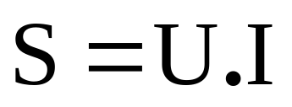
Zdánlivý výkon
U
φ
I
Zdánlivý výkon je součtem činného a jalového výkonu
„Z činného výkonu máme užitek, zdánlivý platíme.“
V rozvodných sítích se budují kompenzátory účiníku: k cívkám (motory strojů) se připojují kondenzátory.

Slide 6
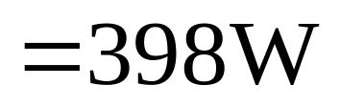
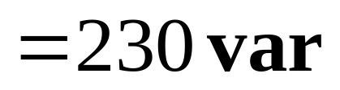
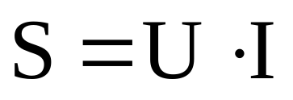
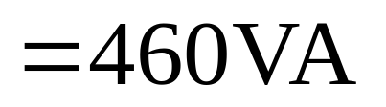
Příklad 223.1
Spotřebič připojený k rozvodné síti nízkého napětí 230V odebírá proud 2A.
Fázor napětí předbíhá fázor proudu o 30°.
Určete činný, jalový a zdánlivý výkon.

Slide 7
Příklad 223.2
Spotřebič je připojený na střídavé napětí 30V a odebírá proud 12 mA.
Činný výkon spotřebiče je 0,2 W
Určete jalový a zdánlivý výkon a fázový posun.

Slide 8
Příklad 223.3
Spotřebič je připojený na střídavé napětí 500V má činný výkon 200W a jalový 50var.
Určete zdánlivý výkon, fázový posun a proud odebíraný spotřebičem.

